Slide 1
Телеграм-бот
Выполнил Гречишников Даниил

Slide 2
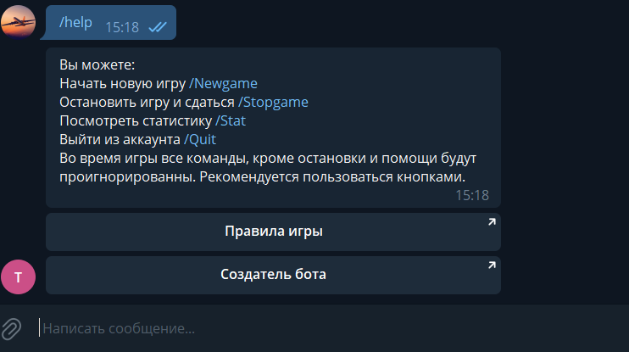
Бот рассчитан на игру в длинные нарды. Для ориентирования есть список команд, указанный по кнопке /help

Slide 3
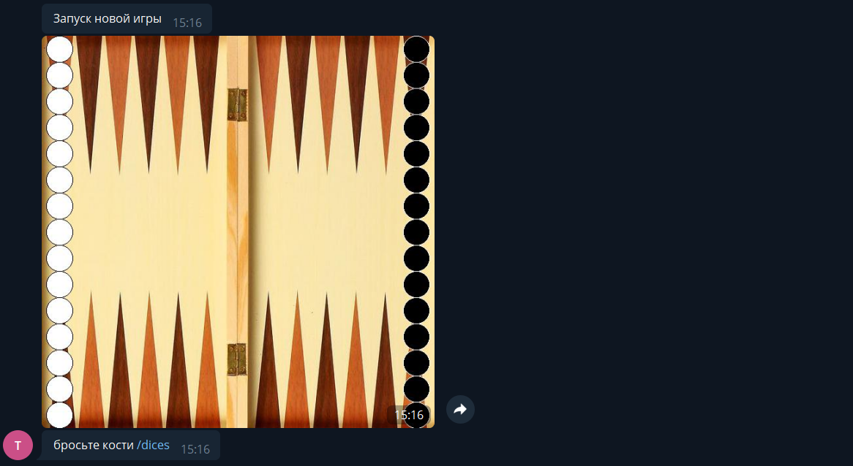
Игра происходит на стандартной доске, у каждого по 15 шашек

Slide 4
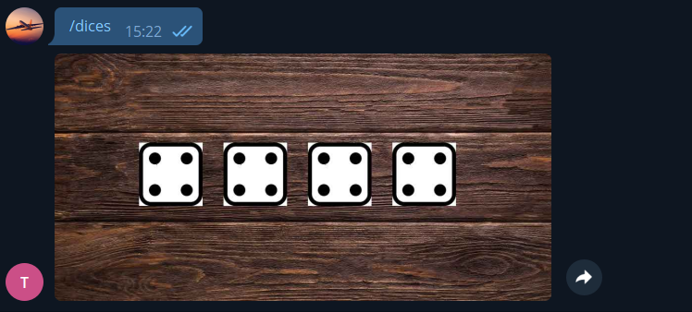
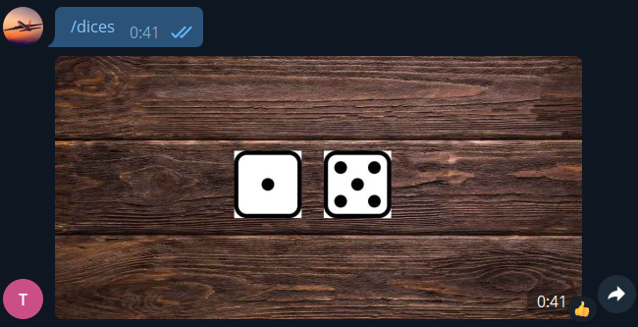
Во время броска костей случайно выбираются 2 числа, если они одинаковые то удваиваются

Slide 5
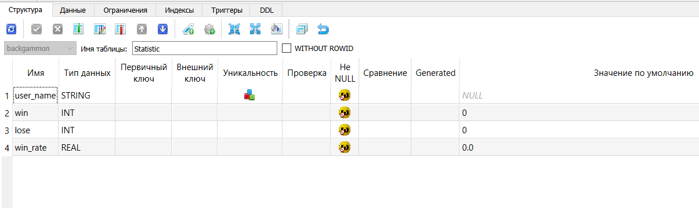
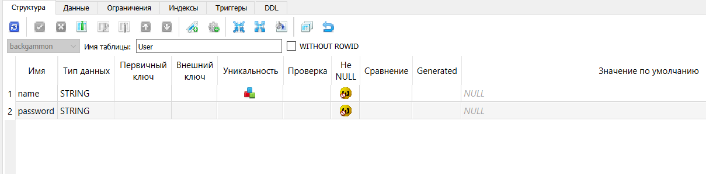
В базе данных представлена статистика пользователя и информация для входа.

Slide 6
Против вас играет сам бот. Он старается победить.
Команд больше, чем указано по кнопке /help, о них узнаете во время пользования. Чтобы отменить действие, например ввод имени при регисрации, достаточно нажать /start

Slide 7
Cпасибо за внимание!

